Slide 1
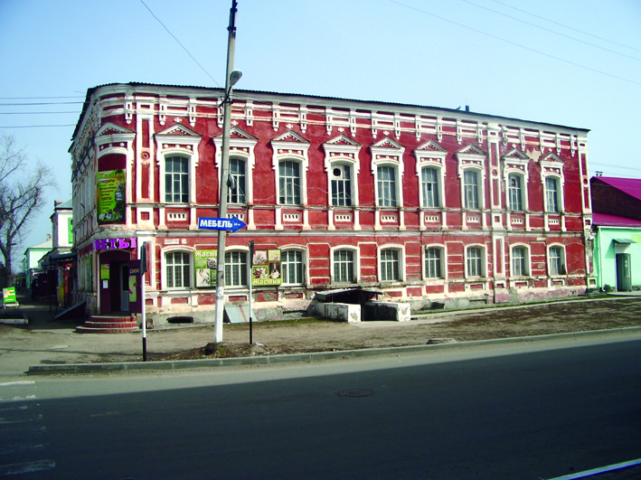
Населённые пункты Воронежской области
Урок 17.
www.край36.рф

Slide 2
Населённые пункты Воронежской области
Городское население Воронежской области
Традиционно население страны или региона делят на две группы: городское и сельское население.
В России в городе должно проживать не меньше 12 тыс. человек – иначе это сельский населённый пункт.
По выполняемым функциям города могут быть промышленными, административными, культурными, образовательными и иными центрами.
В центре Богучара

Slide 3
Населённые пункты Воронежской области
Городское население Воронежской области
В Воронежской области городское население составляет 66,3% (1545 тыс. человек). К городскому населению относят жителей городов, посёлков городского типа (пгт.), рабочих посёлков (рп.). В области 15 городов , 4 посёлка городского типа и 13 рабочих посёлков.
Крупнейший город – Воронеж (более 1 млн. жителей).
Павловск

Slide 4
Как и в других развитых странах, доля городского населения в нашей стране постоянно растёт. Не стала исключением и Воронежская область.
Населённые пункты Воронежской области

Slide 5
Населённые пункты Воронежской области
Сельское население Воронежской области
Сельских населённых пунктов в Воронежской области около 1400, что намного больше, чем городов, но численность населения в них меньше.
В таких поселениях проживает 785,4 тыс. человек, или 33,7% населения области.
Традиционно наиболее многочисленными в области были сёла и деревни. Также были хутора и слободы.
Ставни на окнах в основном
встречаются у домов на юге
Воронежской области

Slide 6
Населённые пункты Воронежской области
Сельское население Воронежской области
Изначально сёла, как и города, возникали на берегах рек.
В наши дни у рек расположен 61% сельских поселений, 26% в балках, 7% на водоразделах, 6% на склоновых землях.
Интересно, что почти все города и крупные сёла в области расположены у рек.
Другие расположены в балках, вдоль автомобильных и железных дорог, или компактно на водоразделах.
Село Костёнки расположено
У реки Дон в нескольких балках

Slide 7
Населённые пункты Воронежской области
Вопросы
На какие две группы делится население?
Какие виды городских поселений выделяют?
Расскажите о том, какие сельские населённые пункты есть в Воронежской области.
Какое население преобладает в Воронежской области, городское или сельское, и почему?
Творческое задание
Расскажите о своём населённом пункте. Когда он был основан? Какие функции выполняет? Рассмотрите крупномасштабную карту или аэрокосмический снимок своего населённого пункта. Опишите его форму. С чем она может быть связана?
©www.край36.рф

